Slide 1
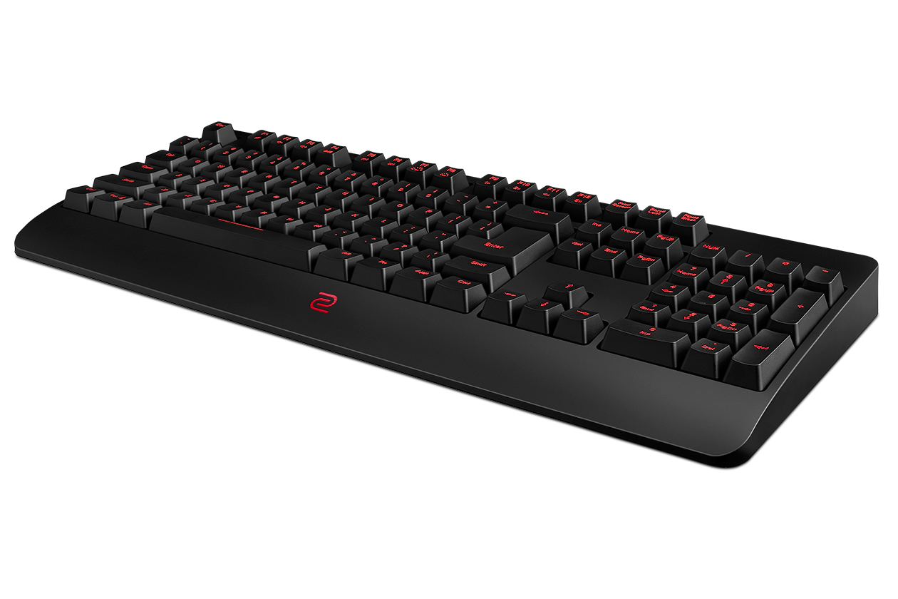
Fast type – тренажёр слепой печати
Проект Ивлевой Арины Андреевны
Город Омск
2023-2024

Slide 2
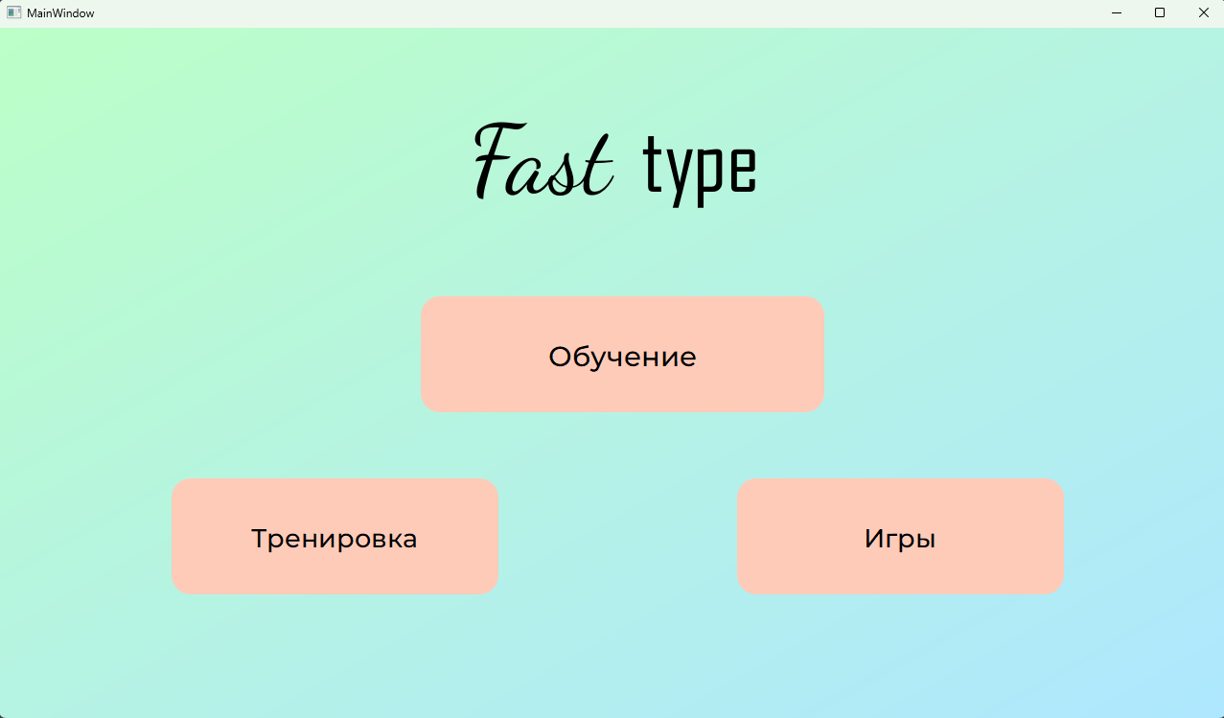
Введение

Slide 3
Цели и задачи
Цель: улучшить навыки работы с языком программирования Python и изучить библиотеку PyQt5
Задачи:
1. Выбрать наиболее интересную тему для проекта.
2. Изучить дополнительную информацию по теме.
3. Разработать красивый и удобный макет и дизайн сайта.
4. Написать текст для страниц.
5. Нарисовать собственные иллюстрации для сайта.

Slide 4
Средства создания
1. Язык программирования Python
2. Библиотека PyQt5
3. Среда разработки PyCharm
4. QtDesighner
QtDesighner
Python
Программа
PyQt5
PyCharm

Slide 5
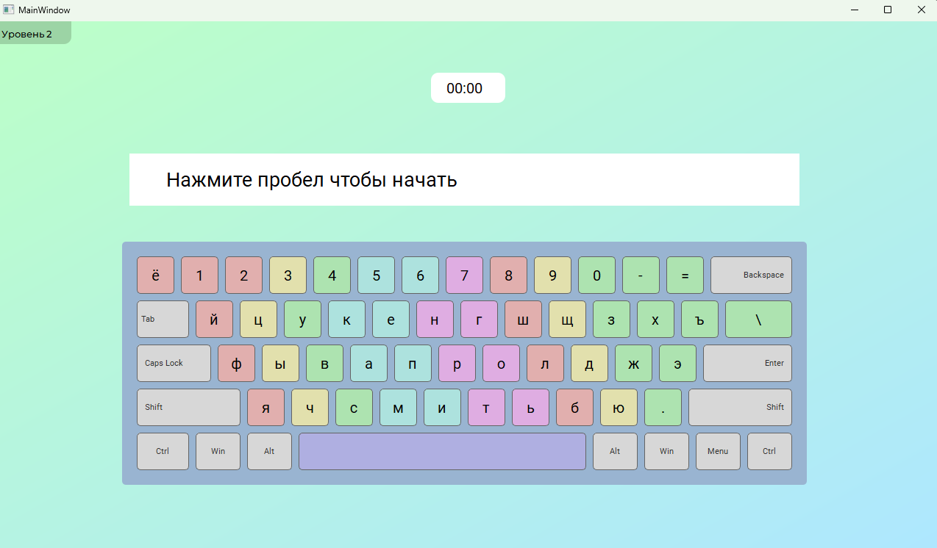
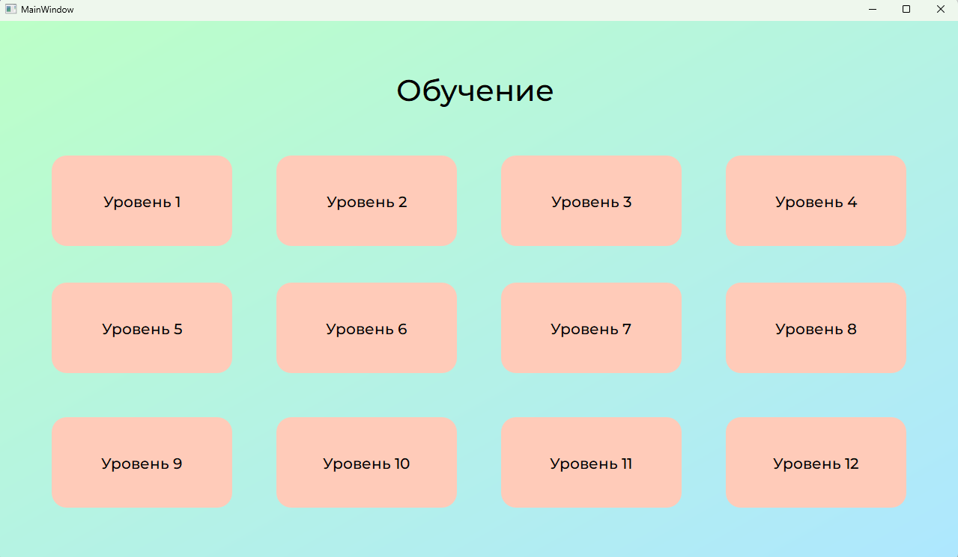
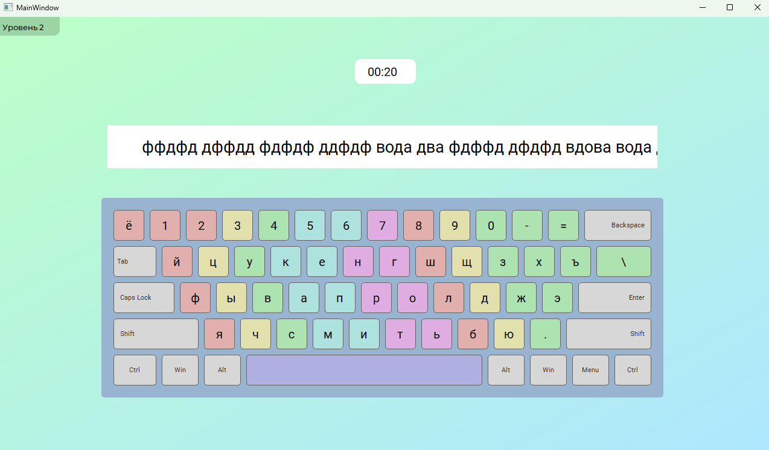
Программа

Slide 6
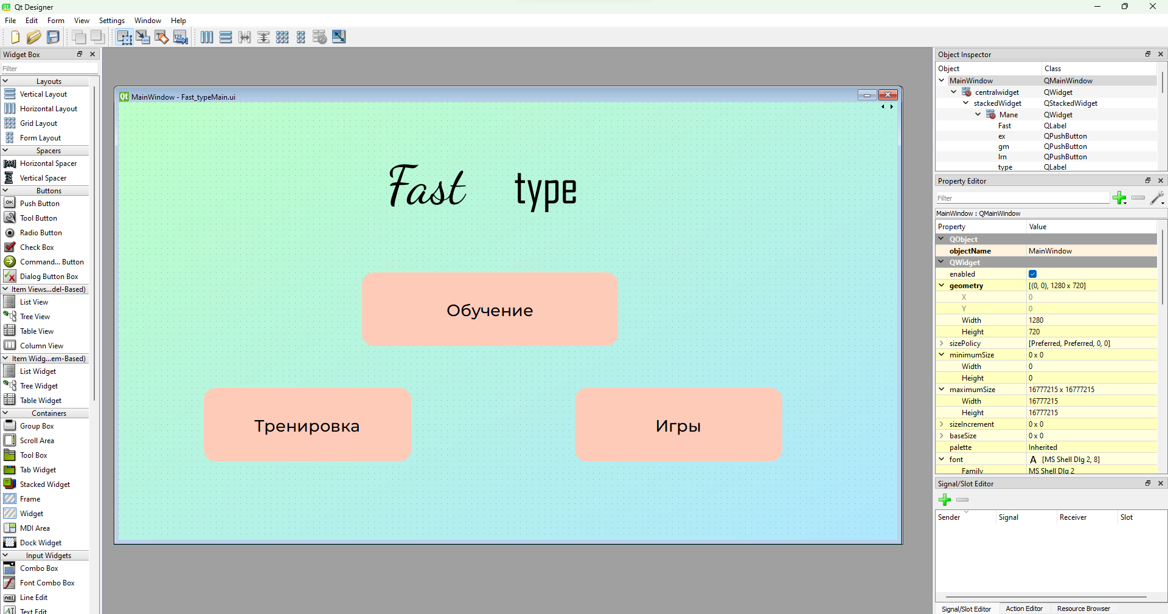
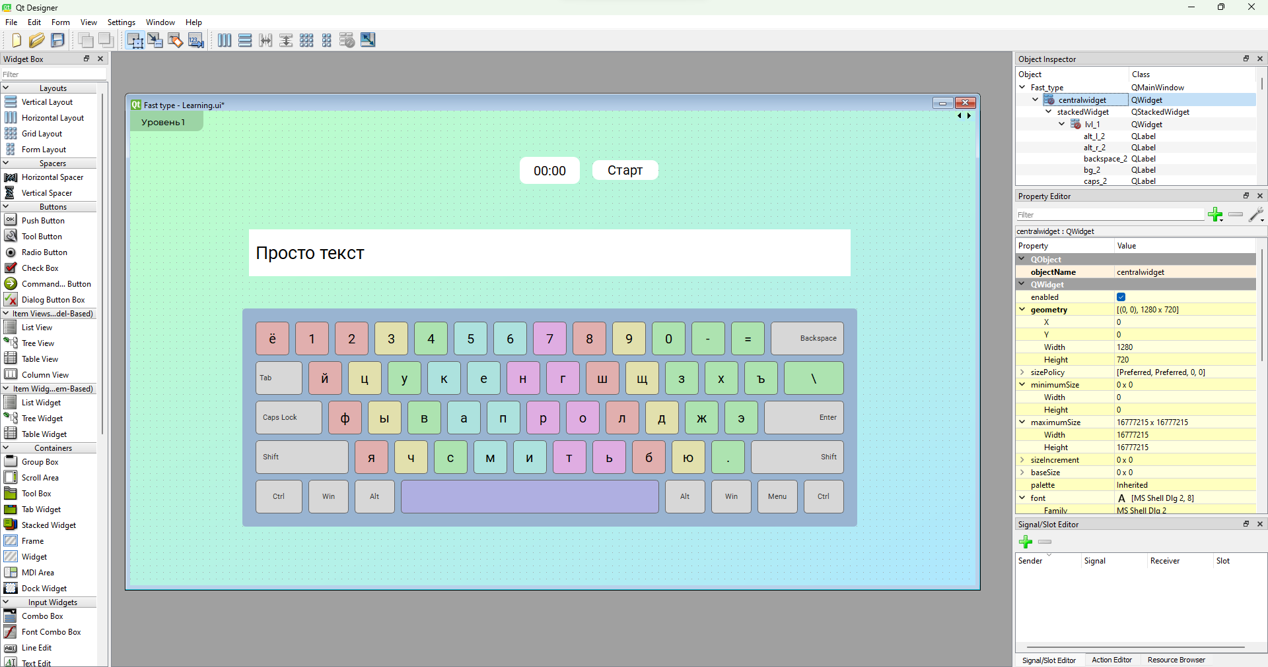
Средства создания

Slide 7
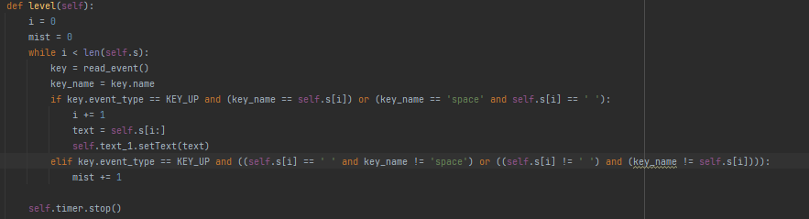
Средства создания
Распознавание символов

Slide 8
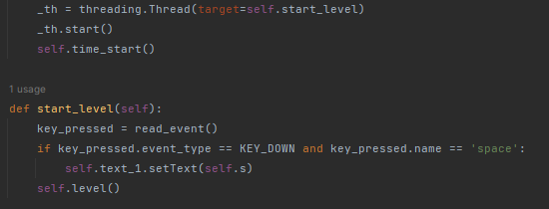
Средства создания
Несколько потоков

Slide 9

Средства создания
Несколько страниц

Slide 10
Вывод
Анализируя проделанную работу, я могу сказать, что я добилась поставленной цели и выполнила поставленные задачи. Я создала программу, с помощью которой вы можете начать осваивать навыки слепой печати.
Я не хочу останавливаться на проделанной работе и планирую доробатывать мою программу.

